Slide 1
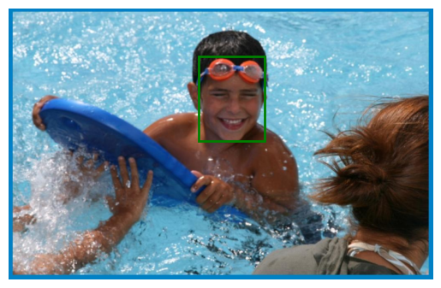
Detekcja twarzy RetinaNet Etap 3
Jan Kwiatkowski
Daniel Brauła

Slide 2
Zmiany względem etap 2
Dalszy trening na 60 epokach i ewaluacja.
Dodanie optymalizatora.
Przetestowanie dodania augumentacji do danych treningowych.
Poprawa kodu i uzupełnienie brakujących odwołań.
Stworzenie dokumentacji projektowej.

Slide 3
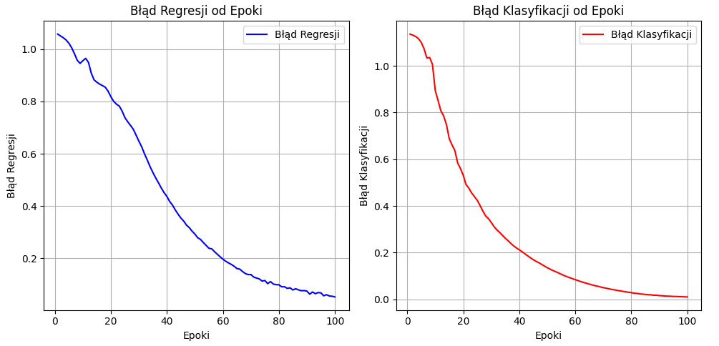
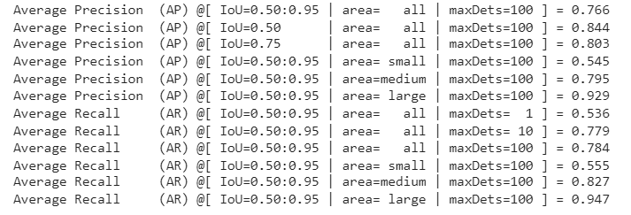
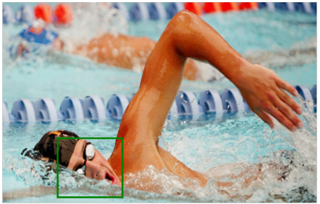
Uzyskane wyniki
One batch overfit, przykładowa predykcja uzyskana po 100 epokach na batchu 64 zdjęć. W porównaniu z wynikami z etapu 2 widać poprawę (model szybciej się uczy).

Slide 4
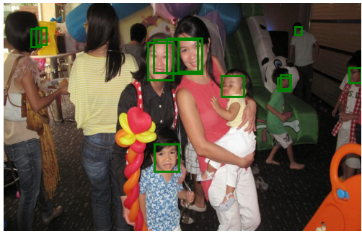
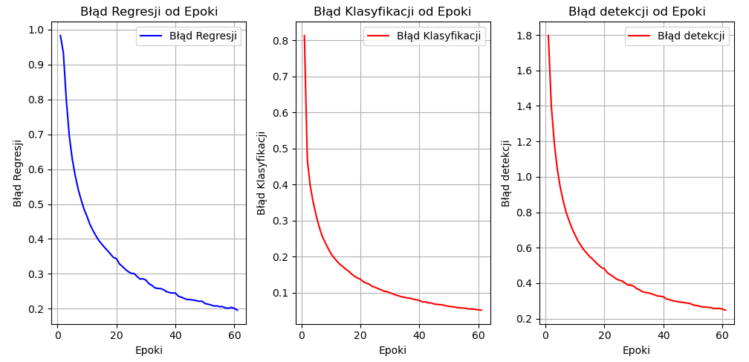
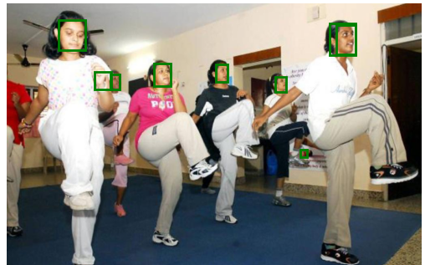
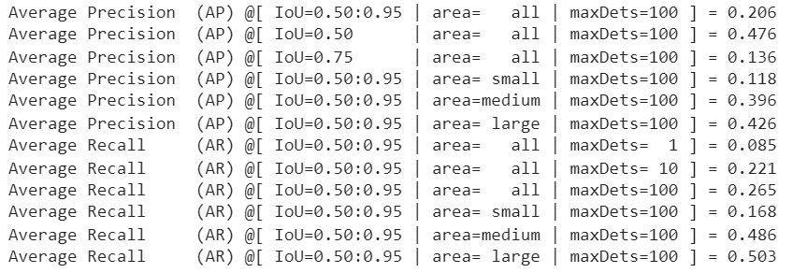
Uzyskane wyniki po 60 epokach
Batch: 64 zdjęcia
Wartość początkowa learning rate ustawiona na 5e−5 i zmniejszana o co 10 epok.
Przykładowe predykcje na obrazach ze zbioru walidacyjnego po treningu.

Slide 5
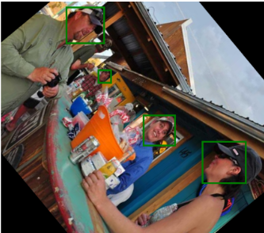
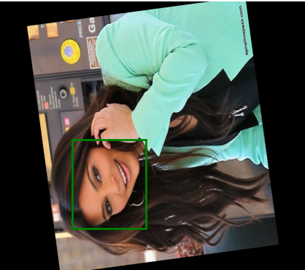
Augumentacja obrazów
Dodano augumentacje dowolnie obracając obrazy i nieznacznie zmieniając ich rozmiary wraz z dopasowaniem obszarów oznaczających twarze.

Slide 6
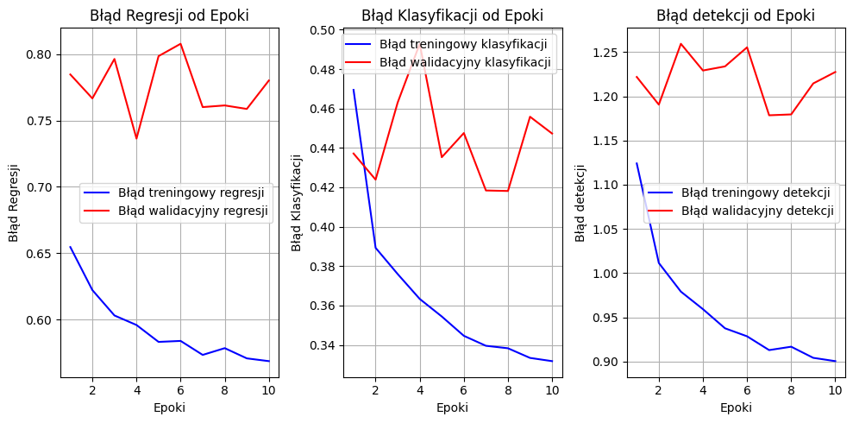
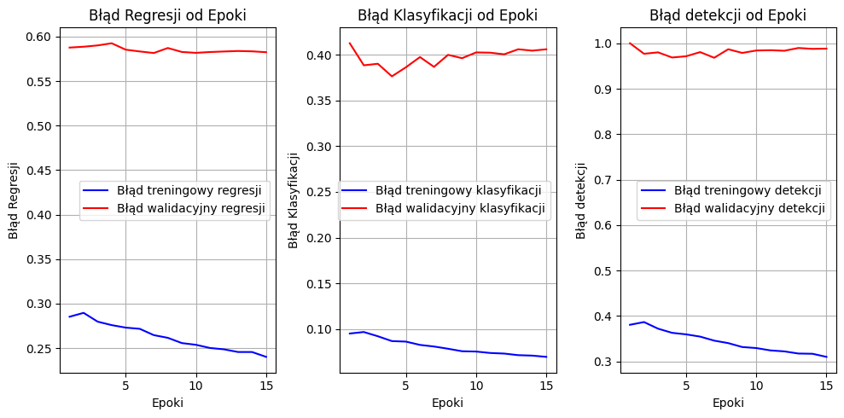
Augumentacja obrazów
Aby przetestować augumentację wcześniej nauczony model dwukrotnie dotrenowano na kolejnych 15 epokach(z oraz bez stosowania augumentacji).
Dodanie augumentacji nie poprawiło uzyskiwanych wyników (lewe wykresy trening na danych z augumentacją, prawy wykres trening na danych bez stosowania augumentacji).

Slide 7
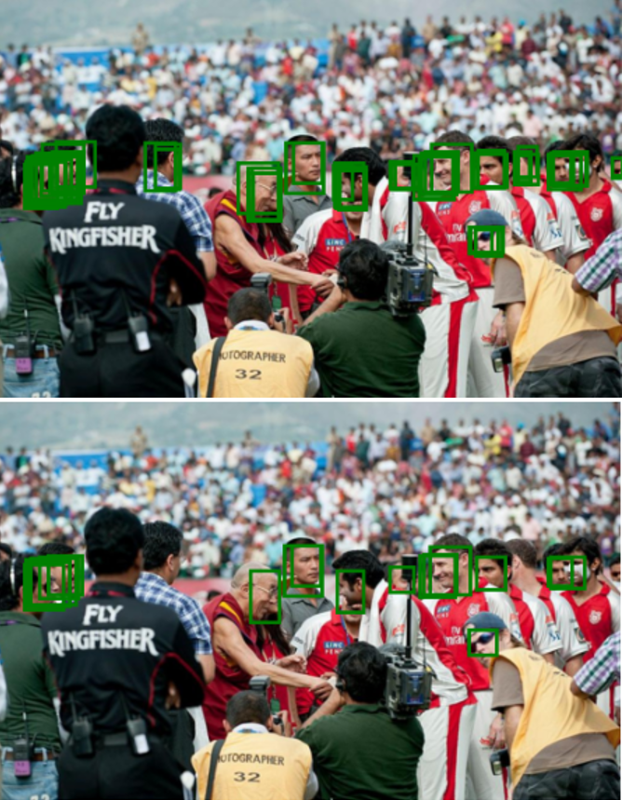
Wpływ wartości progowej (threshold) -Na górnym obrazie threshold 0.25 na dolnym 0.5. -Tam gdzie wartość jest mniejsza widać, że oznaczonych zostało więcej nakładających się na siebie obszarów, co nie jest prawidłowym zachowaniem.

Slide 8
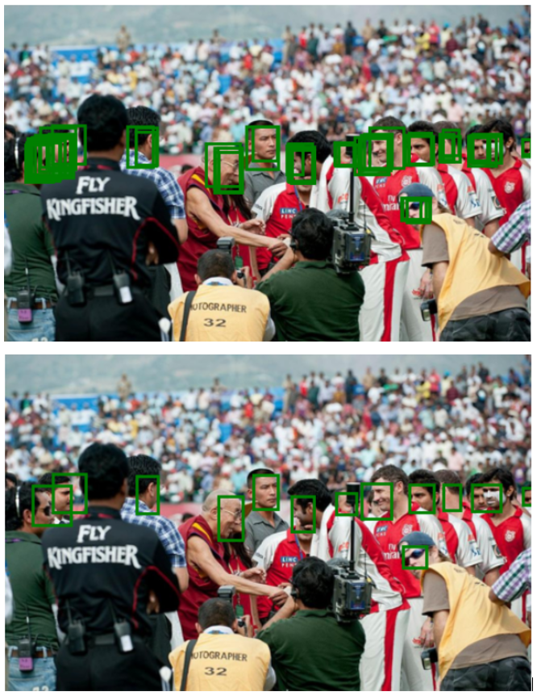
Wpływ wartości parametru IoU - Lepszym sposobem na prawidłowe oznaczanie bez wielu nakładających się na tę samą twarz prostokątów jest zastosowanie metody NPS (Non Maximum Supression) wykorzystującą funkcję Intersection over Union (IoU). - Zastosowanie wartości progowej NMS na poziomie 0.2 (dolny obrazek) zamiast 0.8 (górny) znacznie poprawiło jakość oznaczeń.

Slide 9
Podsumowanie i wnioski
Zwiększenie ilości epok treningowych poprawiło wyniki.
Dodanie augumentacji nie wpłyneło pozytywnie na wyniki.
Zmniejszenie skali anchor boxów pozytywnie wpłyneło na osiągane wyniki.
Projekt będzie podstawą do dalszych eksperymentów i badań.

